Slide 1
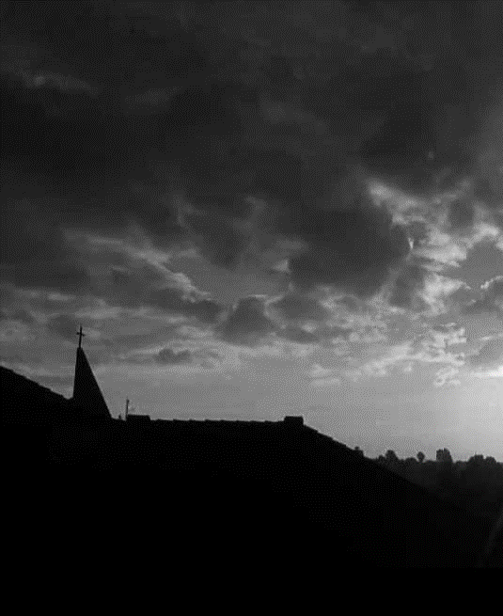
MISA MINGGU ADVEN I
Paroki Kristus RAJA CIGUGUR
Minggu, 29 November 2020

Slide 2
.: LANGIT BUKAKEUN :.
Langit bukakeun
panto anjeun
Heug ratakeun jalan
kanggo Gusti

Slide 3
Nu bade rawuh
ka dunya
Bade ngalipur manusa

Slide 4
Reff :
Manga lungsur Immanuel
Lilipur umat manusa
Enggal lungsur, Immanuel
Lilipur abdi sadaya

Slide 5
Mugi kadangu
jumeritna
Umat manusa
nu sasambat

Slide 6
Teu sabar
ngantosan Gusti
Nyuhunkeun enggal
dirahmat

Slide 7
Laku Tobat
Abdi ngangken ka Gusti Allah nu Mahakawasa
sareng ka parawargi sadaya,

Slide 8
yén abdi tos milampah dosa, dina pikiran sareng cariosan, dina naon nu tos dipilampah sareng nu teu kapilampah

Slide 9
jalaran abdi nu lepat, abdi nu lepat, abdi nu teu kinten lepatna. Ku margi éta abdi manuhun

Slide 10
ka Ibu Santa Maria nu tetep Parawan, ka sadaya para Malaékat sareng Jalmi-jalmi Suci,

Slide 11
sareng ka parawargi sadaya, supados mangdoakeun abdi ka Pangeran, Allah urang sadaya.

Slide 12
Kamuliaan
Kamuliaan ka Gusti Allah di Sawarga, sareng di dunya, katengtreman
ka jalmi-jalmi anu garaduh maksad saé.

Slide 13
Abdi sadaya mumuji Gusti,
abdi sadaya ngamuliakeun Gusti, abdi sadaya mumuja Gusti, abdi sadaya ngagungkeun Gusti,

Slide 14
abdi sadaya miunjuk sukur ka Gusti,
margi kamuliaan Gusti nu agung,

Slide 15
nun Gusti Pangeran Allah, Raja Surgawi,
nun Allah, Rama nu Mahakawasa.

Slide 16
Nun Gusti Pangeran Yesus Kristus, Putra Nu Tunggal, nun Gusti Pangeran Allah, Anak Domba Allah, Putra Jeng Rama,

Slide 17
Gusti munah dosa-dosa dunya,
mugi mikawelas ka abdi sadaya

Slide 18
Gusti nu munah dosa-dosa dunya,
mugi tampi doa abdi sadaya

Slide 19
Gusti linggih di tengeneun Rama, mugi mikawelas ka abdi sadaya. Margi mung Gusti Sawijining
Gusti Nu Suci,

Slide 20
mung Gusti nu jeneng Pangeran, mung Gusti Nu Mahaagung, nun Yesus Kristus,

Slide 21
sasarengan Roh Suci,
dina kamuliaan Allah Rama. Amin.

Slide 22
Selah
----- ? -----

Slide 23
INJIL
I : Pangeran nyarengan roh anjeun.
U : Tur nyarengan roh anjeun.

Slide 24
INJIL
I : Pangaosan tina Injil Suci numutkeun Matius.
U : Kamuliaan ka Gusti, nun Pangeran!

Slide 25
Sahadat Para Rasul
Abdi percanten ka Gusti Allah, Rama nu mahakawasa,
nu nyiptakeun langit sareng bumi,

Slide 26
sareng ka Yesus Kristus, Putra-Na nu Tunggal,
Gusti Pangeran urang sadaya,

Slide 27
Anu ditampi ti Roh Suci, dibabarkeun ku
Parawan Maria,
Anu nandangan sangsara

Slide 28
dina waktos pamaréntahan Ponsius Pilatus, disalibkeun, pupus sareng dikurebkeun

Slide 29
AnjeunNa lungsur ka naraka, dina dinten katiluna, AnjeunNa lugay deui ti antawis nu maraot

Slide 30
AnjeunNa munggah ka Sawarga, sareng linggih di tengeneun Gusti Allah Rama nu mahakawasa

Slide 31
ti dinya AnjeunNa bakal sumping geusan mutuskeun pangadilan
kanggo nu harirup sareng nu maraot.

Slide 32
Abdi percanten ka Roh Suci, Gareja Katolik anu suci, kamanunggalan
para suci,

Slide 33
panghapunten dosa-dosa, cengkatna badan,
sareng hirup langgeng.
Amin.

Slide 34
Sasayagian Babakti
U : Pinuji Gusti Allah salalamina langgeng

Slide 35
U : Mugi Gusti Pangeran nampi kurban dina panangan anjeun, kanggo kaagungan miwah kamuliaan jenengana-Na,

Slide 36
kanggo kasalametan urang sareng sakumna Gareja nu suci.

Slide 37
Pangajajap Prefasi
I : Pangeran nyarengan aranjeun.
U : Tur nyarengan roh anjeun.

Slide 38
Pangajajap Prefasi
I : Unggahkeun mamanahan urang.
U : Parantos munggah ka lenggah Pangeran.

Slide 39
I : Mangga urang miunjuk sukur ka Pangeran, Allah urang.
U : Parantos salayakna sareng sakedahna.

Slide 40
Suci - Suci
Suci, suci, yaktos suci Pangeran, Allah nu murbawisesa. Sawarga sareng dunya pinuh ku
kamuliaan Gusti.

Slide 41
Hosanna nu di manggung.
Diberkahan AnjeunNa nu sumping kalayan asmana Pangeran. Hosanna nu di manggung.

Slide 42
Sateuacan Komuni
Margi nya Gusti nu kagungan karajaan, kakawasaan, sareng kamuliaan, ayeuna sareng salalamina langgeng.

Slide 43
Anak Domba Allah
Anak Domba Allah, nu munah dosa-dosa dunya, mugi mikawelas ka abdi sadaya.

Slide 44
Anak Domba Allah, nu munah dosa-dosa dunya, mugi mikawelas ka abdi sadaya.

Slide 45
Anak Domba Allah, nu munah dosa-dosa dunya, paparin abdi sadaya katengtreman.

Slide 46
Ajakan Nampi Komuni
Nun Pangeran, abdi teu pantes,
Gusti kedah rurumpaheun ka rorompok.

Slide 47
Nanging sumangga ngadawuh baé, tinangtos jiwa abdi mendak waluya.

Slide 48
.: CAANG KRISTUS :.
Caang Kristus obor laku
Pikeun jalma nu poekeun
Nu teu terangeun ka Gusti
Sasab ku lampah sorangan

Slide 49
Caang dunya manga sumping
Lilipur hate nu rupek
Lungsurkeun caang harepan
Iman sareng welas asih

Slide 50
Manga linggih duh panutan
Ngancik na ati nu wening
Nuyun pamikir pamolah
Saluyu sareng pangersa

Slide 51
Masing yakin ka mantena
Pona ulah deuk cangcaya
Margi Gusti mahasuci
Tungguling karahayuan

Slide 52
.: KAYAKTIAN :.
Sasugrining anu geus dumadi
Nu minuhan ieu jagat raya
Anu jadi sumber hirup hurip
Pangandika nya asal mulana

Slide 53
Najan poek
siga gede kawasana
Hamo bisa nungkulan caangna
Caang papadang
manusa nya Anjeuna
Sajatining sagala nu caang

